Slide 1
행동위험요인 감시시스템(The Behavioral Risk Factor Surveillance System)
심장질환 예측 분석
-머신러닝 모델-
코드스테이츠 Section2 Project
AI 부트캠프 7기 안광오

Slide 2
1) 데이터 선정 이유 및 문제 정의
2) 데이터를 이용한 가설 및 평가지표, 베이스라인 선택
3) EDA와 데이터 전처리
4) 머신러닝 방식 적용 및 교차검증
5) 머신러닝 모델 해석
CONTENTS

Slide 3
데이터 선정 이유 및 문제정의
현재 의료분야에서는 AI 기술을 활용하여 보다 정확하고 빠른 판단을 하고 있고 질병의 예방을 위해 많은 데이터들을 활용하고 있다.
Kaggle의 heart_disease_health_indicators_BRFSS2015를 찾았고 이 데이터의 원본인 BRFSS 2015를 활용하여 간단한 질병 예측 분석을 수행한다.
의료데이터들은 보안상의 문제와 전문적인 데이터들이 많아 일반적으로는 찾기가 어렵다. 위의 데이터도 간단한 행동위험요인을 조사한 자료이기에 해당 분석 방향은 명확한 질병의 예측 활용 보다는 일상에서 1차적인 질병 예측의 자가 진단으로 활용한다.
위 데이터 분석은 간단한 1차적인 질병 예측 분석 후 2차적으로 전문적인 검진을 권하는 방향으로 나아간다.
갑작스럽게 발병하는 심장질환(심장마비)은 평소 주의를 기울이지 않으면 질병을 예방할 수 없게 된다. 해당 데이터 분석으로 질병을 1차적으로 예측하고 2차적 검진으로 예방할 수 있게 한다.

Slide 4
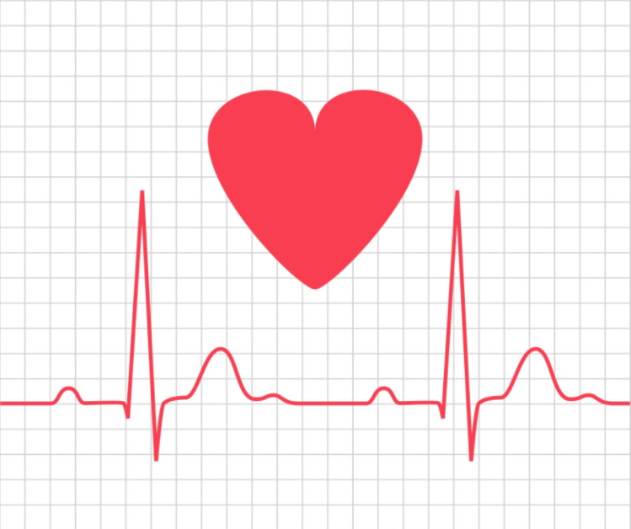
데이터를 이용한 가설 및 평가지표, 베이스라인 선택
가설
가설 : 심장질환을 유발하거나 기존에 가지고있던 심장질환을 악화시키는 요인이 있을 것이다.
가설 : 심장질환을 감소 및 예방하는 행동 요인이 있을 것이다.
가설 : 다른 질병으로 인한 복합적인 작용으로 심장질환을 유발할 것이다.

Slide 5
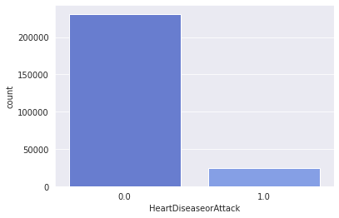
데이터를 이용한 가설 및 평가지표, 베이스라인 선택
Baseline 및 평가지표
Baseline : 초기에는 분류지표에서 활용하는 타켓의 최빈값으로 정한다. (심장질환이 발병하지 않을 비율 90%)
평가지표 : 모델링을 실시한후 AUC score 와 재현율을 활용하여 성능을 평가한다. (여기서 재현율을 사용하는 이유는 실제 심장질환을 갖고있는 경우 중 모델이 실제 심장질환을 갖고있는 경우를 예측하기 위해서 이다. )

Slide 6
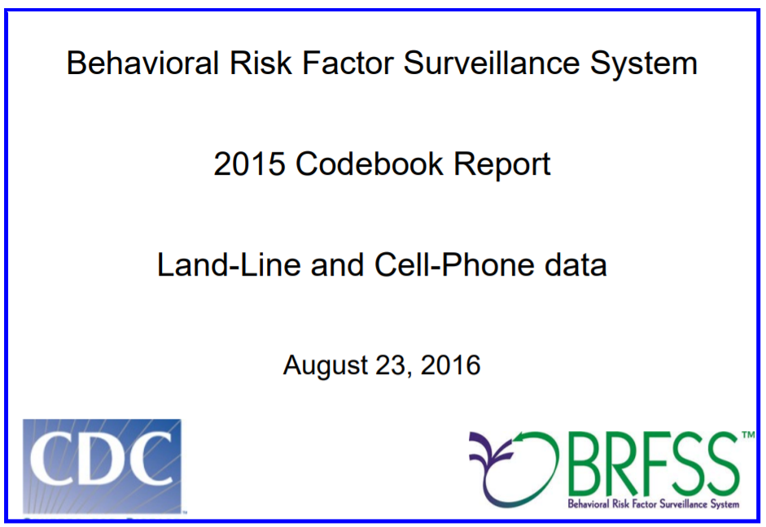
EDA와 데이터 전처리
EDA
우선 heart_disease_health_indicators_BRFSS2015을 기본으로 하여 원본데이터인 BRFSS 2015 330개의 column 중 30개를 도메인 지식과 BRFSS Report를 확인하고 활용하여 선별하였다. (heart_disease_health_indicators_BRFSS2015(codestates).csv 파일 생성)
이 과정에서 각 columns들의 범주형 자료 형태를 (0,1)로 통일 하거나 순서형 범주들을 간단한 형태로 (ex) 0,1,2,3,4) 바꿔 주었다.
결측값은 제거 해주었다.
‘HeartDisease', 'Myocardialinfarction‘ column에서 정보 누수가 발생 하여 제거해 주었다. (해당 column들은 심근경색과 협심증을 나타내는 column으로 심장질환과 직접적인 관련이 있는 질환이기에 데이터 누수가 발생했다.)

Slide 7
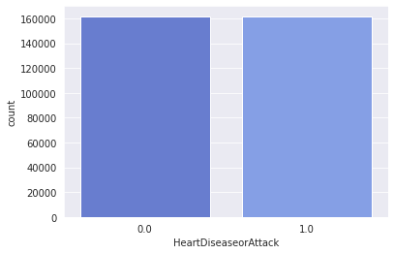
EDA와 데이터 전처리
데이터 전처리
해당 데이터에서 가장 신경 써야하는 부분이 타켓 데이터의 불균형이다.
심장질환이 발병하지 않음 : 90%
심장질환이 발병 : 10%
심한 불균형으로 해당 데이터를 train 과 test set으로 나누어준 후 train set을 오버샘플링 기법 중 합성데이터를 생성하는 방식인 SMOTE 알고리즘을 사용하였다.

Slide 8
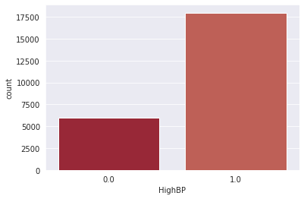
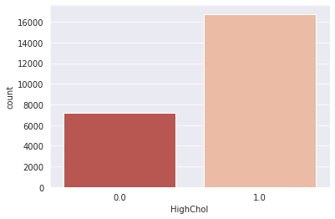
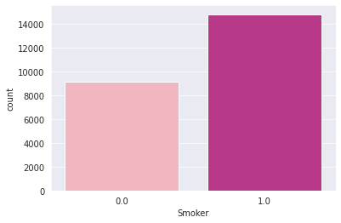
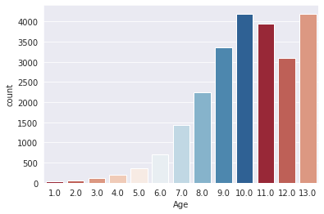
EDA와 데이터 전처리
데이터 전처리
데이터의 모델링 전 가설에 연관성이 있을 것 같은 몇가지의 특성을 심장질환의 발병과 관련하여 간단한 시각화를 진행 하였다. (모델링 전 심장질환 발생과 특성 시각화 )
1) 가설 : 심장질환을 유발하거나 기존에 가지고있던 심장질환을 악화시키는 요인이 있을 것이다.

Slide 9
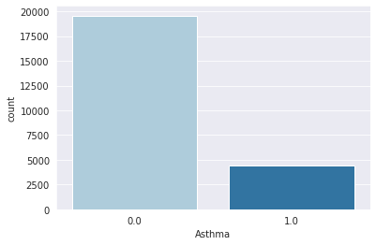
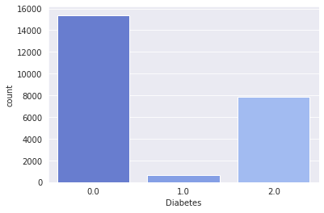
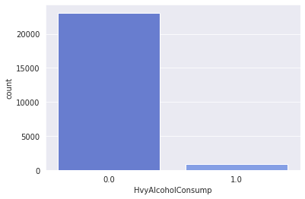
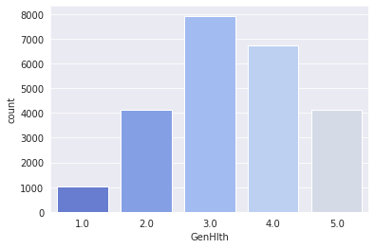
EDA와 데이터 전처리
데이터 전처리
데이터의 모델링 전 가설에 연관성이 있을 것 같은 몇가지의 특성을 심장질환의 발병과 관련하여 간단한 시각화를 진행 하였다. (모델링 전 심장질환 발생과 특성 시각화 )
1) 가설 : 심장질환을 감소 및 예방하는 행동 요인이 있을 것이다.
2) 가설 : 다른 질병으로 인한 복합적인 작용으로 심장질환을 유발할 것이다.

Slide 10
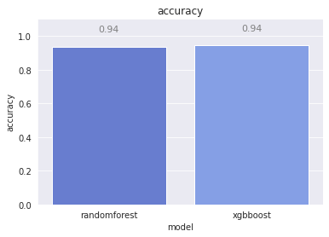
머신러닝 방식 적용 및 교차검증
초기 모델 탐색 및 성능
모델은 RandomForest 와 XGBoost를 사용하였다.
RandomizedSearchCV를 사용하여 최적의 파라미터를 구했다.
Random Forest(val)
장확도 : 0.937
XGBoost(val)
정확도 : 0.945
타켓 데이터 불균형으로 인해 조절한 결과로 정확도가 높은 것으로 나타났다. 유의미한 해석을 위해 test 데이터 셋으로 분석한다.

Slide 11
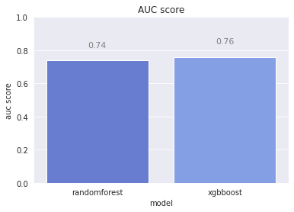
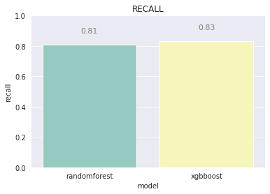
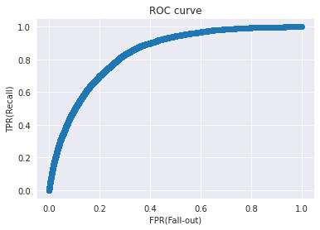
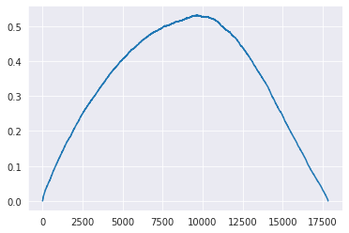
머신러닝 방식 적용 및 교차검증
최종 모델 탐색 및 성능
모델은 RandomForest 와 XGBoost를 사용하였다.
RandomizedSearchCV를 사용하여 최적의 파라미터를 구했다.
Random Forest(test)
재현율: 0.24 0.81 (임계값 조정후)
AUC Score: 0.838 0.743(임계값 조정후)
XGBoost(test)
재현율: 0.22 0.83(임계값 조정후)
AUC Score: 0.838 0.765(임계값 조정후)
최종 모델 ROC curve

Slide 12
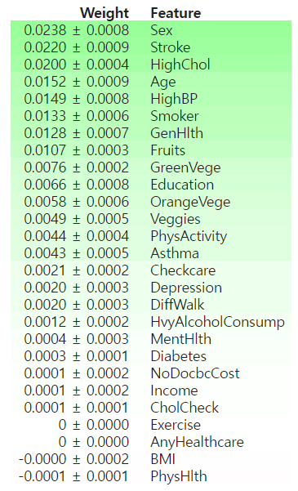
머신러닝 모델 해석
Permutation importance
특성의 중요도로 성별, 뇌졸중 유무, 콜레스테롤 수치, 나이, 혈압의 수치, 흡연의 유무가 많은 영향을 끼치는 것을 알 수 있다.
Permutation importance 의 결과 영향력이 상위 속하는 몇가지로 pdp 분석을 시행한다

Slide 13
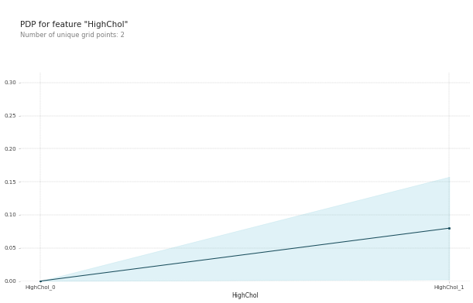
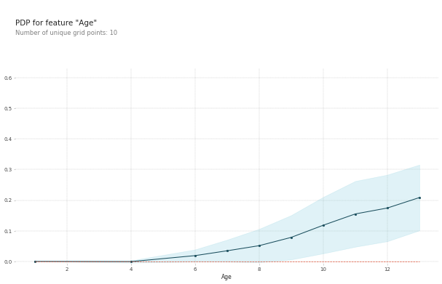
머신러닝 모델 해석
pdp
혈관의 콜레스테롤 수치가 너무 높으면 건강에 이상을 일으키는데 콜레스테롤 수치가 높을 수록 심장질환(심장마비) 발병에 영향을 끼치는 것을 볼 수 있다.
나이에 관한 pdp 분석을 볼 때 나이가 증가할 수록 심장질환 발병에 많은 영향을 끼치는 것을 볼 수 있다. 보통 세월의 변화로 인한 전체적인 신체 능력감소가 심장에 영향을 끼치는 것을 알 수 있다.

Slide 14
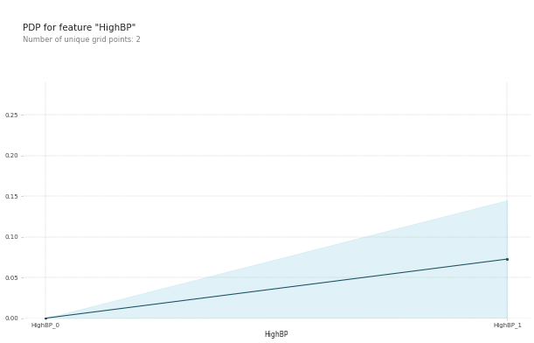
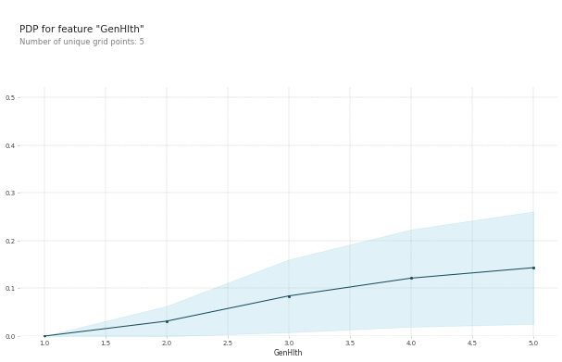
머신러닝 모델 해석
pdp
혈압이 높을 수록 심장질환 발병에 영향을 끼치는 것을 볼 수 있다.
GenHlth의 본인 스스로의 건강상태 평가 지표를 보면 스스로 건강하지 못하다는 인식이 높을 경우에도 심장질환 발병에 영향을 끼치는 것을 볼 수 있는데 이는 본인이 체감할 정도의 건강이상이 있을시 심장질환의 발병이 의심될 수 있다.
이외로 흡연 할 시 심장질환의 영향을 끼치는 것을 볼 수 있다.(도메인 지식을 활용해 설명 하자면 혈중 일산화탄소의 증가로 심장에 무리를 주기 때문으로 추측한다.)

Slide 15
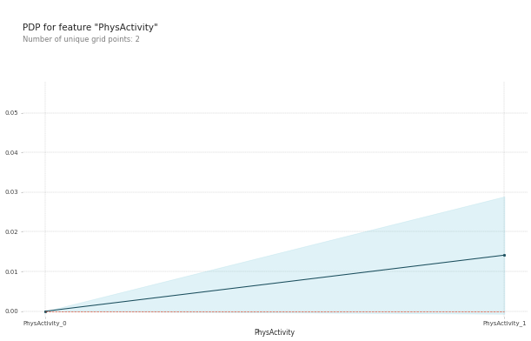
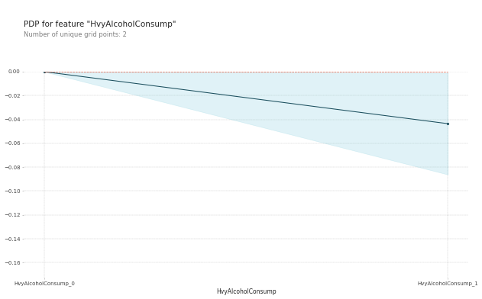
머신러닝 모델 해석
pdp
위의 분석들과 다르게 심장질환 발병의 예방과 감소에 관한 대표적인 특성으로 생각한 2가지의 경우가 예상과 달리 다른 결과를 보여주었다.
활동적인 운동을 하는 경우 심장질환 발병을 예방할 줄 알았지만 분석결과 심장질환 발병에 거의 영향을 미치지 않는 것으로 분석되었다.
알코올의 섭취의 유무 또한 심장질환 발병의 유무에 거의 영향을 끼치지 않는 것으로 나타났다. 이는 정확한 지표의 자료가 아니기에 영향을 미치지 않아 이처럼 나타난 것으로 추측한다.

Slide 16
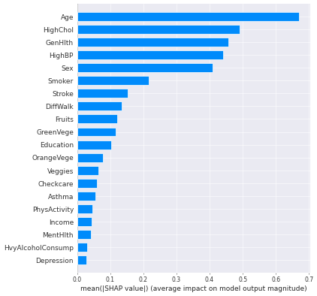
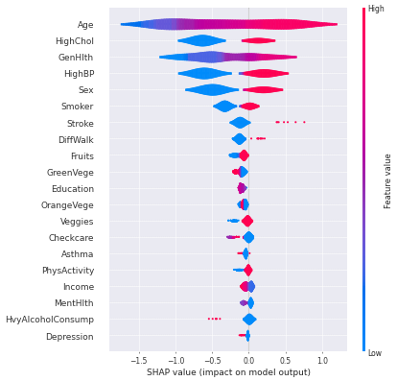
머신러닝 모델 해석
SHAP
나이, 콜레스테롤 수치, 건강지표, 혈압 수치, 성별, 흡연 유무 가 많은 영향을 끼치는 것을 볼 수 있다.

Slide 17
인사이트
분석결과
심장질환(심장마비) 발병에 많은 영향을 끼치는 대표적인 특성으로 나이, 콜레스테롤 수치, 혈압 수치, 스스로의 건강지표, 성별, 흡연이 있다.
위와 같은 요인들을 미리 확인하여 모델에 적용해 예측하면 현재 본인의 심장 건강 상태에 관해 1차적으로 예측할 수 있고 심장질환 발병요인들을 제거 함으로써 질병을 예방할 수 있을 것으로 기대한다.
하지만 해당 분석 데이터는 전문적인 의료데이터가 아니므로 정확한 질병예측에는 한계가 있다. 그러므로 해당 예측 분석은 일상생활에서의 간단한 1차적 예측 분석으로 활용하여 보다 본인의 건강상태에 주의를 기울이게 하고 2차적으로 전문적인 의료기관에서의 검진을 권하는 방향으로 활용한다.
조금 더 전문적이고 정밀한 의료데이터가 있다면 더 정확하고 간단한 건강 지표 예측 분석 모델을 만들수 있을 것이라 생각한다.

Slide 18
감사합니다

